Slide 1
ДИГИТАЛНО ПЛАЌАЊЕ
IUTE Pay
Во чекор со времето
Финансиска слобода за твојата генерација
Креирано од:
ГенВоЗен
01 / 10

Slide 2



Дали ти се случувало ова?
Три сценарија од секојдневниот живот на Gen Z...
Пратил пари?
Делиш сметка?
Пратил подарок?
Сакаш да му пратиш пари на другар, но апликацијата е комплицирана, бавна и полна со провизии.
По вечера со екипата, пресметувањето кој колку должи станува вистинска главоболка.
Сакаш да изненадиш некого со паричен подарок, ама нема едноставен и стилски начин.
IUTE Pay го решава сето ова →
02 / 10

Slide 3
РЕШЕНИЕ
Запознај го
IUTE Pay
Апликацијата која ги решава секојдневните финансиски
предизвици на Gen Z
1
Прати на пријател
3
Подари покон
2
4
Подели сметка
Штеди
03 / 10

Slide 4

ФУНКЦИЈА 01
Прати на Пријател
Испрати пари во секунди — без провизии, без чекање
1
Инстантен трансфер
Парите пристигнуваат за помалку од 3 секунди, 24/7
2
Без банкарски такси
Само ти и твојот другар — без скриени трошоци
3
Лесно наоѓање
Пратено успешно
Пронајди го примачот по телефон или корисничко име
1.500 ден
4
100% безбедност
Шифрирање на секоја трансакција со банкарски стандарди
до Марко М. • пред 2 сек
04 / 10

Slide 5
ФУНКЦИЈА 02
Подели Сметка
Вечера со екипата
Никогаш повеќе awkward тренутки кога делите сметка
Вкупно: 2.700 ден
1
Автоматска пресметка
Апликацијата го дели износот рамномерно или по желба на секој
Ангела
Кристина
675 ден
675 ден
2
До 10 пријатели
Поддршка за групни поделби со повеќе учесници истовремено
3
Потсетник за неплаќачи
Автоматски потсетник за оние кои уште не ја извршиле уплатата
Моника
Марко
675 ден
675 ден
4
Историја на трошоци
Прегледај ги сите минати поделби на едно место, лесно
2.700 ден ÷ 4 = 675 ден / лице
05 / 10

Slide 6
ФУНКЦИЈА 03
Подари Поклон
Подари незаборавно искуство — паричен подарок со стил
1
Дигитален подарок пакет
Виртуелна картичка со порака, анимација и личен допир
2
Персонализирана порака
Додади текст, емоџи и специјален роденденски поздрав
За сите поводи
Среќен Роденден!
3
Роденден, дипломирање, Нова Година — секоја пригода
2.000 ден
4
Закажано испаќање
Подготви го подарокот однапред за посебниот ден
Со љубов, Моника
IUTE Pay
06 / 10

Slide 7

ПРОЦЕС
Само 3 чекори!
Од идеја до комплетирана трансакција — брзо, лесно и сигурно
01
02
03
Избери функција
Внеси детали
Потврди и готово!
Одбери дали сакаш да пратиш пари, да поделиш сметка или да пратиш подарок на твоите блиски
Пронајди го примачот, внеси го износот и по желба додади персонализирана порака
Со еден допир ја потврдуваш трансакцијата — трансферот се извршува за помалку од 3 секунди
07 / 10

Slide 8
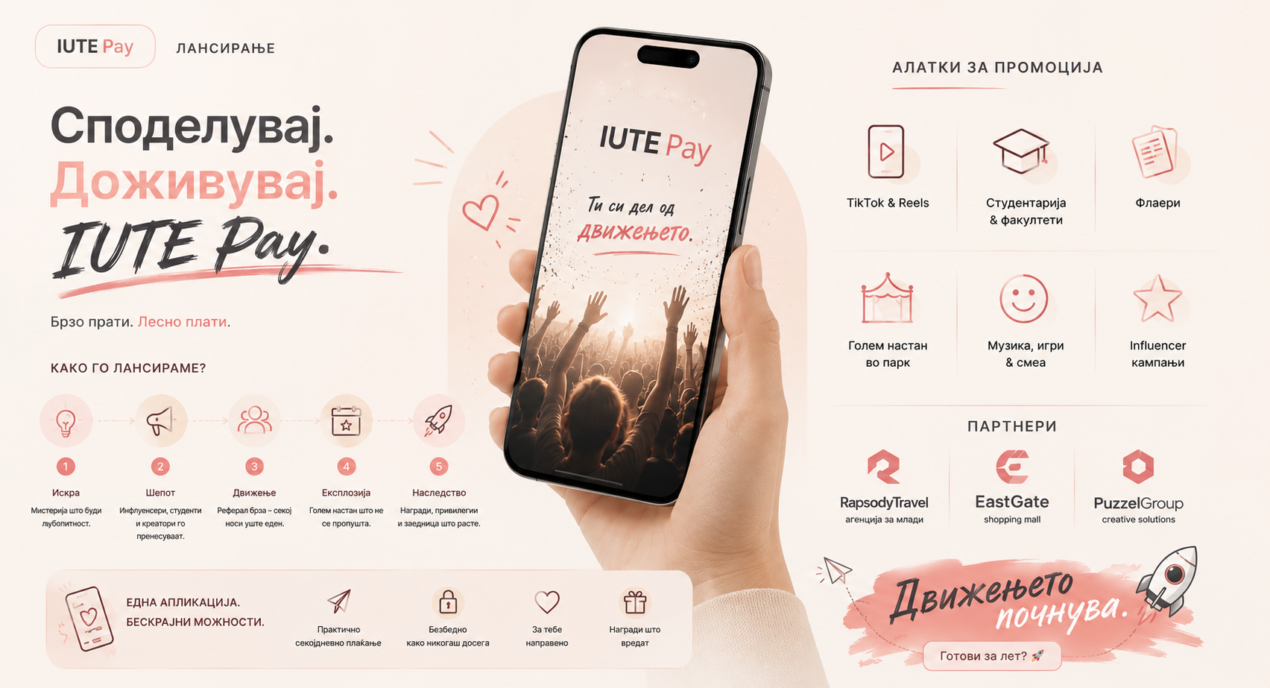
08 / 10

Slide 9
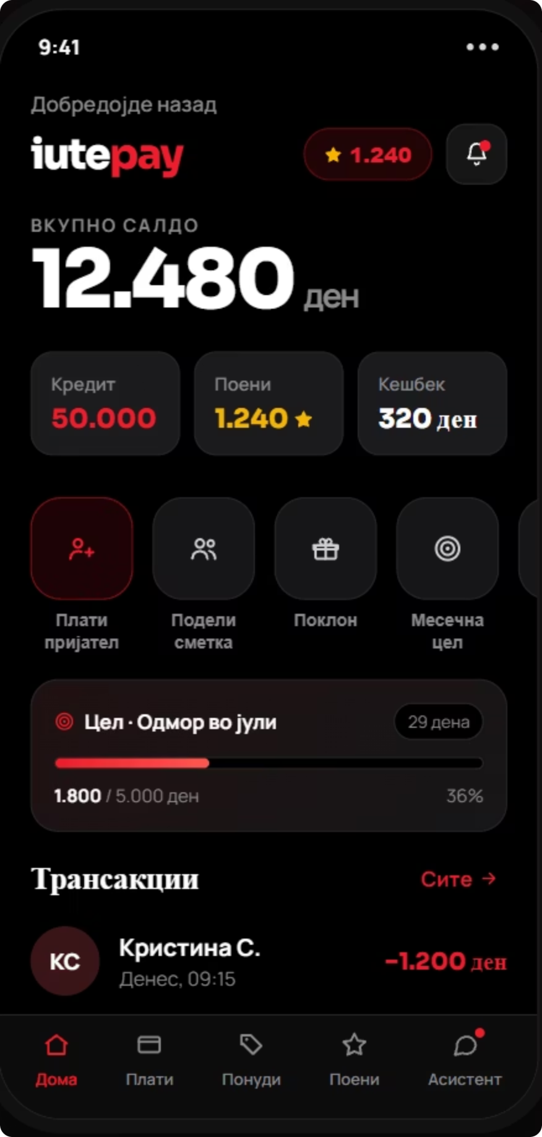





ПРИДОБИВКИ
Зошто IUTE Pay?
★★★★★
98%
Инстантен трансфер
Максимална безбедност
Парите пристигнуваат за секунди, 24/7
Банкарско ниво на заштита + биометрија
корисничко
задоволство
Без скриени трошоци
Интуитивен дизајн
50.000+
Транспарентно и без непотребни такси
Апликација создадена за Gen Z
активни корисници
Групни поделби
Достапна насекаде
Бесплатно преземање
Делете трошоци со до 10 пријатели
Компатибилна со сите македонски банки
09 / 10

Slide 10
ПОВИК ЗА АКЦИЈА
Подготвени за промена?
Преземи ја апликацијата →
Прати на пријател
Штеди
Подели сметка
Подари покон
IUTE PAY

